Slide 1
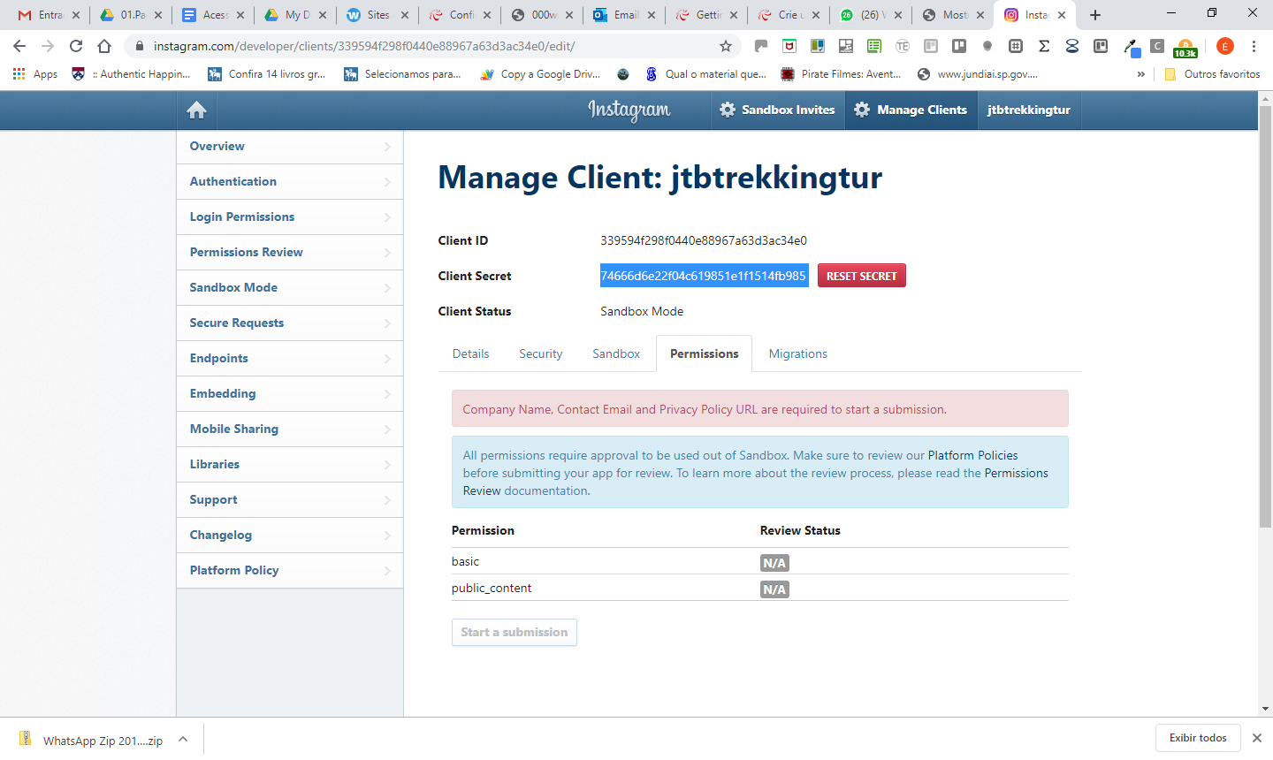
Token do instagram gerado em https://instagram.pixelunion.net
3649090776.1677ed0.42a80597f289442d92bf95ae8a853081

Slide 2
Criado do email do google
ID do cliente:
898497640776-vu35d1a831ddc8shjcj915hu7cpe9lqh.apps.googleusercontent.com
Chave secreta:
Tuej7xWTrc0UHC1x61R3kqjz
Refresh Token: 1/urzdisnsn_7NzY7KhDqTh01OOYKG_Jc4m8HWNt_rxHs

Slide 3
Incluir feed instagram -> em andamento
Incluir logo dos parceiros
Incluir descritivo das viagens na imagem da viagem – em andamento
Link do facebook das próximas viagens
Colocar CNPJ e imagem do cadastur no rodapé
Automatizar as recomendações do facebook

